Slide 1

Paas架构设计

Slide 2
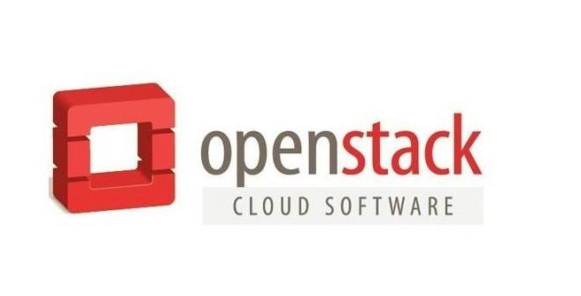
是否需要选用开源云平台？
OpenShift
Cloud Foundry
Cloudify
Deis
Stackato
OpenNebula
Heroku
?
Notes:
单一应用架构
当网站流量很小时，只需一个应用，将所有功能都部署在一起，以减少部署节点和成本。
此时，用于简化增删改查工作量的 数据访问框架(ORM) 是关键。
垂直应用架构
当访问量逐渐增大，单一应用增加机器带来的加速度越来越小，将应用拆成互不相干的几个应用，以提升效率。
此时，用于加速前端页面开发的 Web框架(MVC) 是关键。
分布式服务架构
当垂直应用越来越多，应用之间交互不可避免，将核心业务抽取出来，作为独立的服务，逐渐形成稳定的服务中心，使前端应用能更快速的响应多变的市场需求。
此时，用于提高业务复用及整合的 分布式服务框架(RPC) 是关键。
流动计算架构
当服务越来越多，容量的评估，小服务资源的浪费等问题逐渐显现，此时需增加一个调度中心基于访问压力实时管理集群容量，提高集群利用率。
此时，用于提高机器利用率的 资源调度和治理中心(SOA) 是关键。

Slide 3
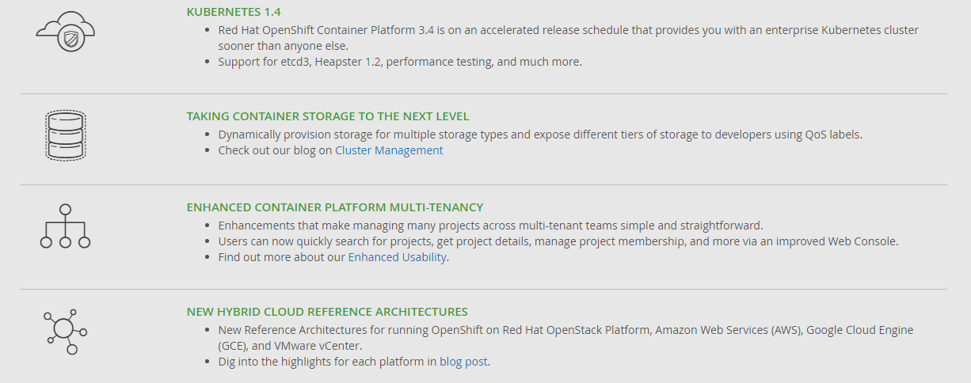
OpenShift
Built with proven open source technologies, Red Hat OpenShift Container Platform
helps application development and IT operations teams create and deploy apps
with the speed and consistency that business demands.
Notes:
redhat

Slide 4
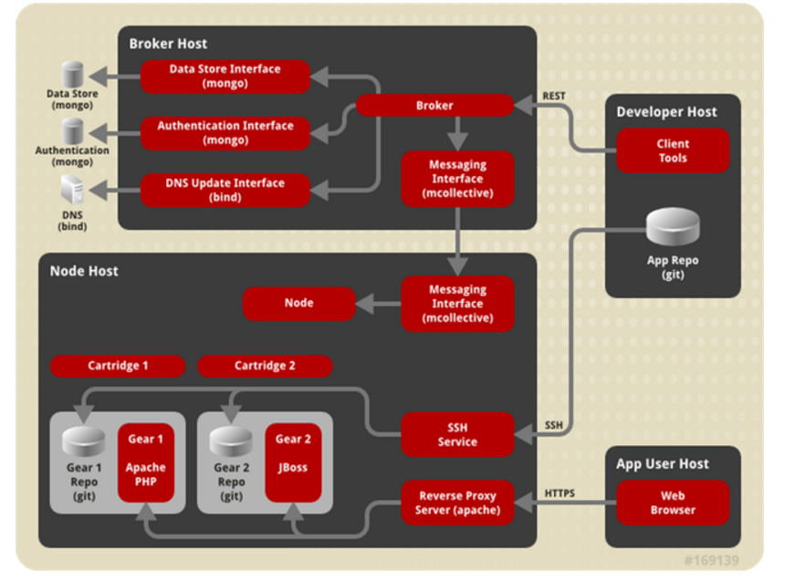
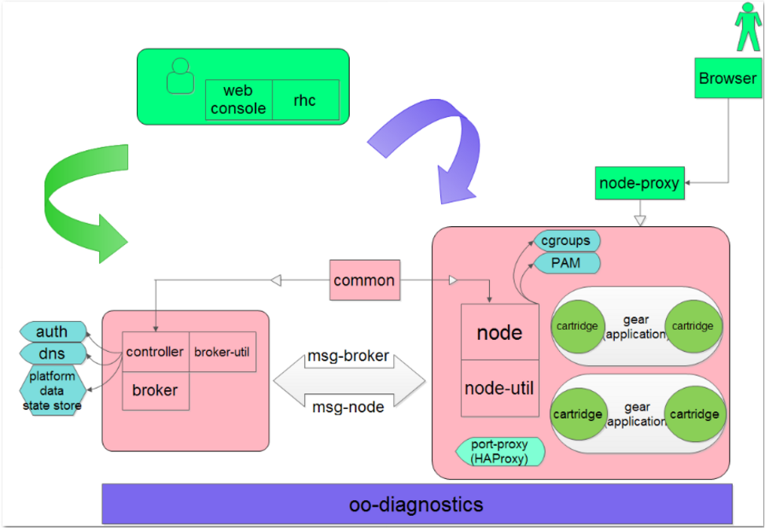
OpenShift

Slide 5
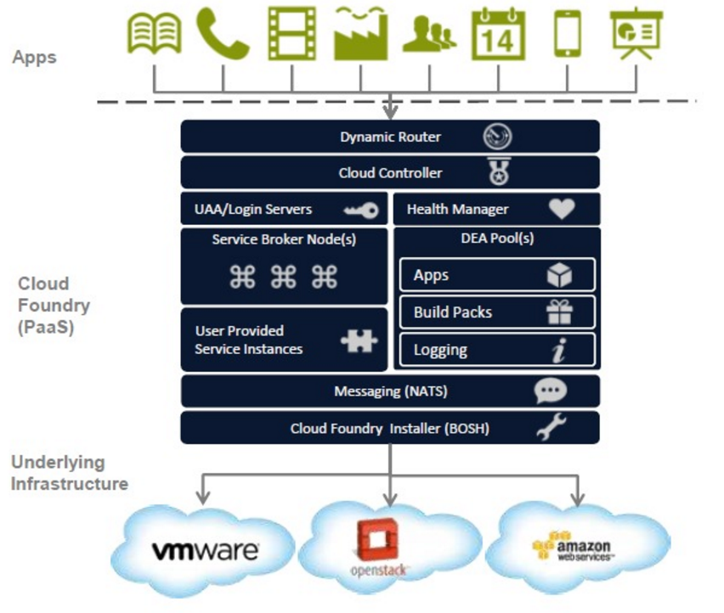
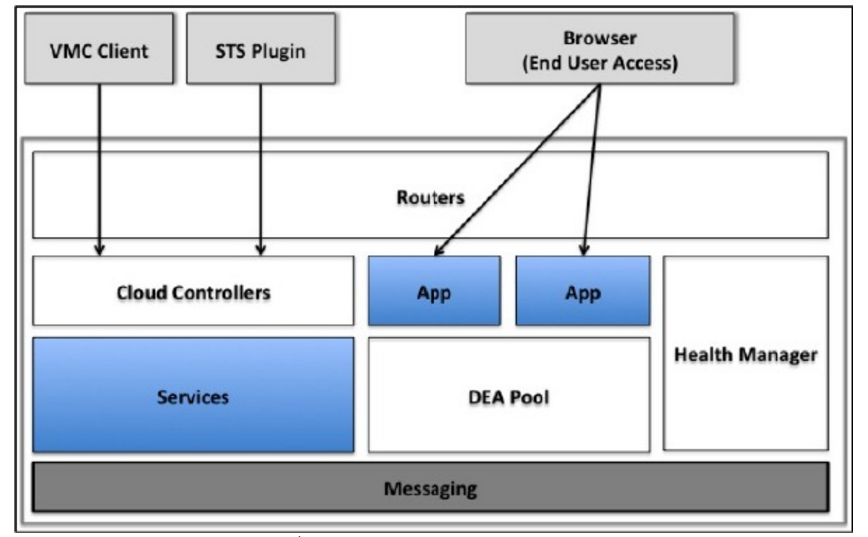
Cloud Foundry
Notes:
VMware

Slide 6
Cloudify
Cloudify 是一个云应用的编排系统，可让你的应用自动化的在各种不同的云上方便的部署。Cloudify 提供：
基础架构安装
应用安装
应用更新
基础架构更新
持续部署
故障自动恢复
规模自动伸缩
Cloudify 可在任意环境下工作，包括 IaaS、虚拟化和非虚拟化环境
Cloudify 可使用你喜好的工具执行自动化过程，从 Shell 到 Chef、Puppet 等
Cloudify 可使用任意监控工具对应用进行监控
Notes:
GigaSpaces

Slide 7
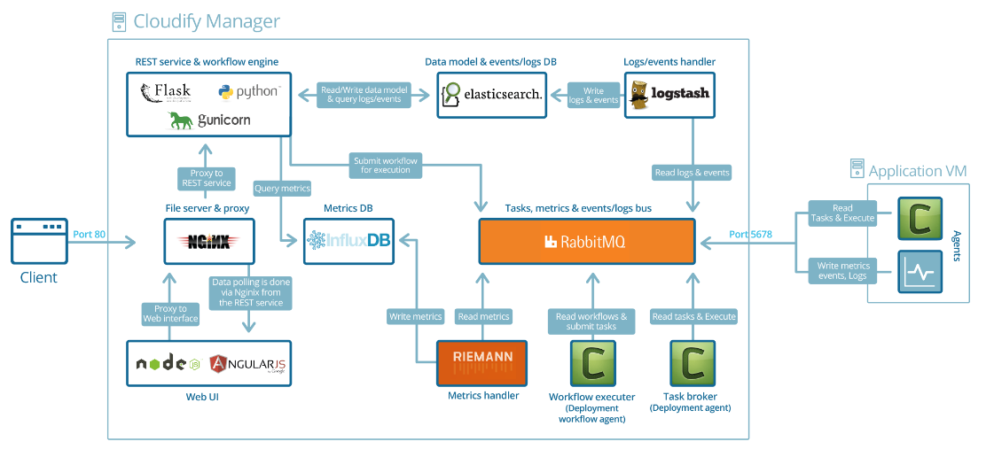
Cloudify
Notes:
GigaSpaces

Slide 8
Deis
Deis builds powerful, open source tools that make it easy for teams to create and manage applications on Kubernetes.
架构参考参考Heroku
Notes:
Docker flynn

Slide 9
Stackato
基于Cloud Foundry的PaaS
Notes:
Hewlett Packard Enterprise hpe

Slide 10
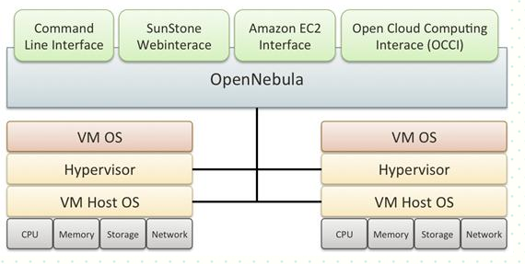
OpenNebula
OpenNebula是一款为云计算而打造的开源工具箱。它允许你与Xen，KVM或VMware ESX一起建立和管理私有云，同时还提供Deltacloud适配器与Amazon EC2相配合来管理混合云。除了像Amazon一样的商业云服务提供商，在不同OpenNebula实例上运行私有云的Amazon合作伙伴也同样可以作为远程云服务供应商。

Slide 11
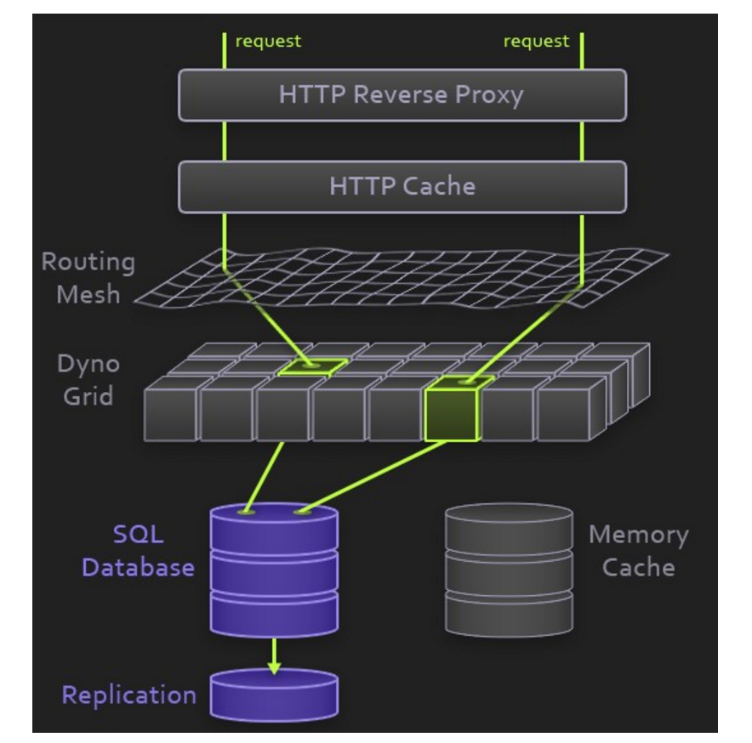
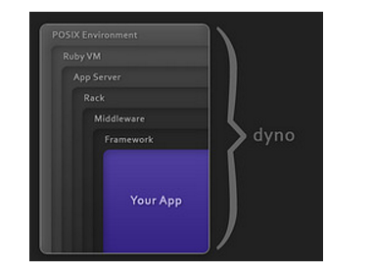
Heroku
Notes:
Salesforce.com

Slide 12
开源框架的思考
好
现成可用，成本低，好招人
标准化，跟着主版本更新新功能
方案可行性风险不大
坏
没有契合公司业务场景的非常好框架
语言层面公司需要从.net向java转，不能契合这个过渡期
改造扩展困难，如需改造，翻源码工作量也很大
建议：1、采用或者参考轻量级框架 2、扩展对现在产品的云支持的基础设施

Slide 13
应用架构
外部用户使用
海关、H2k数据
外部系统调用
公有云
Paas平台
服务
数据中心
数据仓库
企业租
户使用
SAAS
Dcjet APIs
管控中心
运维及内部管理
海关内部系统

Slide 14
解决方案架构总体
用户终端
开发运维中心
路由层（route & LB）
安全中心
管控中心
CNAs
基础层
单体应用
（原应用进行LB改造）
Web应用
Big Data
Job
AI
数据应用
LB
Log Center
Reg Center
Conf Center
Dis-DB/noSql
Dis Storage
Job
SSO
Dis-Cache
Pipe
mq
微服务
服务治理
弹性组件及管理
safe
弹性层 linux+docker
非弹性层
基础设施层

Slide 15
系统架构
用户终端
开发运维中心
路由层（route & LB）
安全中心
管控中心
CNAs
基础层
单体应用
（原应用进行LB改造）
Web应用
Big Data
Job
AI
数据应用
LB
Log Center
Reg Center
Conf Center
Dis-DB/noSql
Dis Storage
Job
SSO
Dis-Cache
Pipe
mq
微服务
服务治理
弹性组件及管理
safe
弹性层 linux+docker
非弹性层
基础设施层

Slide 16
需要做哪些？
首先，云计算能给了我们什么不一样的东西？
开发运维方面：提供一些通用封装，统一解决了如高可用高并发容 安全等等问题、也解决了如缓存、文件存储、数据库、配置管理等等的问题。 运维上能够实现自动化运维，自动扩容等等常见的运维问题
敏捷开发的可能
低成本更高的效率
Notes:
单一应用架构
当网站流量很小时，只需一个应用，将所有功能都部署在一起，以减少部署节点和成本。
此时，用于简化增删改查工作量的 数据访问框架(ORM) 是关键。
垂直应用架构
当访问量逐渐增大，单一应用增加机器带来的加速度越来越小，将应用拆成互不相干的几个应用，以提升效率。
此时，用于加速前端页面开发的 Web框架(MVC) 是关键。
分布式服务架构
当垂直应用越来越多，应用之间交互不可避免，将核心业务抽取出来，作为独立的服务，逐渐形成稳定的服务中心，使前端应用能更快速的响应多变的市场需求。
此时，用于提高业务复用及整合的 分布式服务框架(RPC) 是关键。
流动计算架构
当服务越来越多，容量的评估，小服务资源的浪费等问题逐渐显现，此时需增加一个调度中心基于访问压力实时管理集群容量，提高集群利用率。
此时，用于提高机器利用率的 资源调度和治理中心(SOA) 是关键。

Slide 17
Paas常见功能
支持界面个性化的门户
支持运行和开发的组件标准和工具集
支持线上开发和多种产品类型
支持多租户的saas引擎
支持服务管理（多种服务、服务开通、外部对接）
支持线上业务监控
支持销售这一块（计费、推广等等）
支持统一用户权限管理
Notes:
单一应用架构
当网站流量很小时，只需一个应用，将所有功能都部署在一起，以减少部署节点和成本。
此时，用于简化增删改查工作量的 数据访问框架(ORM) 是关键。
垂直应用架构
当访问量逐渐增大，单一应用增加机器带来的加速度越来越小，将应用拆成互不相干的几个应用，以提升效率。
此时，用于加速前端页面开发的 Web框架(MVC) 是关键。
分布式服务架构
当垂直应用越来越多，应用之间交互不可避免，将核心业务抽取出来，作为独立的服务，逐渐形成稳定的服务中心，使前端应用能更快速的响应多变的市场需求。
此时，用于提高业务复用及整合的 分布式服务框架(RPC) 是关键。
流动计算架构
当服务越来越多，容量的评估，小服务资源的浪费等问题逐渐显现，此时需增加一个调度中心基于访问压力实时管理集群容量，提高集群利用率。
此时，用于提高机器利用率的 资源调度和治理中心(SOA) 是关键。

Slide 18
然后，技术上需要做哪些？
基础设施层搭建（考虑是否采用Iaas,还是自建）
容器仓库的搭建（多种镜像）
基础层搭建（如架构图）
Dcjet云原生应用接口定义和实现
云上服务上云前的改造（考虑云计算的误解）
安全中心搭建
开发运维中心搭建
路由层搭建（包括api网关）
PS：其中每一项为任务大项，每一项都分阶段性、模块性开发发展
Notes:
单一应用架构
当网站流量很小时，只需一个应用，将所有功能都部署在一起，以减少部署节点和成本。
此时，用于简化增删改查工作量的 数据访问框架(ORM) 是关键。
垂直应用架构
当访问量逐渐增大，单一应用增加机器带来的加速度越来越小，将应用拆成互不相干的几个应用，以提升效率。
此时，用于加速前端页面开发的 Web框架(MVC) 是关键。
分布式服务架构
当垂直应用越来越多，应用之间交互不可避免，将核心业务抽取出来，作为独立的服务，逐渐形成稳定的服务中心，使前端应用能更快速的响应多变的市场需求。
此时，用于提高业务复用及整合的 分布式服务框架(RPC) 是关键。
流动计算架构
当服务越来越多，容量的评估，小服务资源的浪费等问题逐渐显现，此时需增加一个调度中心基于访问压力实时管理集群容量，提高集群利用率。
此时，用于提高机器利用率的 资源调度和治理中心(SOA) 是关键。

Slide 19
急需做哪些？
Notes:
单一应用架构
当网站流量很小时，只需一个应用，将所有功能都部署在一起，以减少部署节点和成本。
此时，用于简化增删改查工作量的 数据访问框架(ORM) 是关键。
垂直应用架构
当访问量逐渐增大，单一应用增加机器带来的加速度越来越小，将应用拆成互不相干的几个应用，以提升效率。
此时，用于加速前端页面开发的 Web框架(MVC) 是关键。
分布式服务架构
当垂直应用越来越多，应用之间交互不可避免，将核心业务抽取出来，作为独立的服务，逐渐形成稳定的服务中心，使前端应用能更快速的响应多变的市场需求。
此时，用于提高业务复用及整合的 分布式服务框架(RPC) 是关键。
流动计算架构
当服务越来越多，容量的评估，小服务资源的浪费等问题逐渐显现，此时需增加一个调度中心基于访问压力实时管理集群容量，提高集群利用率。
此时，用于提高机器利用率的 资源调度和治理中心(SOA) 是关键。

Slide 20
怎么做？
Notes:
单一应用架构
当网站流量很小时，只需一个应用，将所有功能都部署在一起，以减少部署节点和成本。
此时，用于简化增删改查工作量的 数据访问框架(ORM) 是关键。
垂直应用架构
当访问量逐渐增大，单一应用增加机器带来的加速度越来越小，将应用拆成互不相干的几个应用，以提升效率。
此时，用于加速前端页面开发的 Web框架(MVC) 是关键。
分布式服务架构
当垂直应用越来越多，应用之间交互不可避免，将核心业务抽取出来，作为独立的服务，逐渐形成稳定的服务中心，使前端应用能更快速的响应多变的市场需求。
此时，用于提高业务复用及整合的 分布式服务框架(RPC) 是关键。
流动计算架构
当服务越来越多，容量的评估，小服务资源的浪费等问题逐渐显现，此时需增加一个调度中心基于访问压力实时管理集群容量，提高集群利用率。
此时，用于提高机器利用率的 资源调度和治理中心(SOA) 是关键。

Slide 21

Q&A

Slide 22


